Slide 1
Функциональная грамотность.
Работа с текстом на уроках математики.

Slide 2
ФГОС ООО
Метапредметные результаты освоения основной образовательнойпрограммы основного общего
образования должны отражать:
6) умение определять понятия, создавать обобщения, устанавливать аналогии, классифицировать, самостоятельно выбирать основания и критерии для классификации, устанавливать причинно-следственные связи, строить логическоерассуждение, умозаключение (индуктивное, дедуктивное и по аналогии) и делать выводы;
7) умение создавать, применять и преобразовывать знаки и символы, модели и схемы
для решения учебных и познавательных задач;
8) смысловое чтение;
9) умение организовывать учебное сотрудничество и совместную деятельностьс учителем и сверстниками; работать индивидуально и в группе: находить общеерешение и
разрешать конфликты на основе согласования позиций и учетаинтересов; формулировать,
аргументировать и отстаивать свое мнение;

Slide 3
ФГОС ООО
Предметные результаты изучения предметной области "Математика и информатика" должны отражать:
2) развитие умений работать с учебным математическим текстом(анализировать, извлекать необходимую информацию), точно и грамотно выражать свои мысли с применением математической терминологии и символики, проводить классификации, логические обоснования, доказательства математических утверждений;
8) овладение простейшими способами представления и анализа статистических данных; формирование представлений о статистических закономерностях в реальном мире и о различных способах их изучения, о простейших вероятностных моделях; развитие умений извлекать информацию, представленную в таблицах, на диаграммах, графиках, описывать и анализировать массивы числовых данных с помощью подходящих статистических характеристик, использовать понимание вероятностных свойств окружающих явлений при принятии решений;
9) развитие умений применять изученные понятия, результаты, методы для решения задач практического характера и задач из смежных дисциплин с использованием при необходимости справочных материалов, компьютера, пользоваться оценкой и прикидкой при практических расчетах;

Slide 4
Требования к результатам освоения основной образовательной программы основного общего образования
Стандарт устанавливает требования к результатам освоения обучающимися основной образовательной программы основного общего образования:
метапредметным, включающим освоенные обучающимися межпредметные понятия и универсальные учебные действия (регулятивные, познавательные, коммуникативные), способность их использования в учебной, познавательной и социальной практике, самостоятельность планирования и осуществления учебной деятельности и организации учебного сотрудничества с педагогами и сверстниками, построение индивидуальной образовательной траектории,овладения навыками работы с информацией.

Slide 5
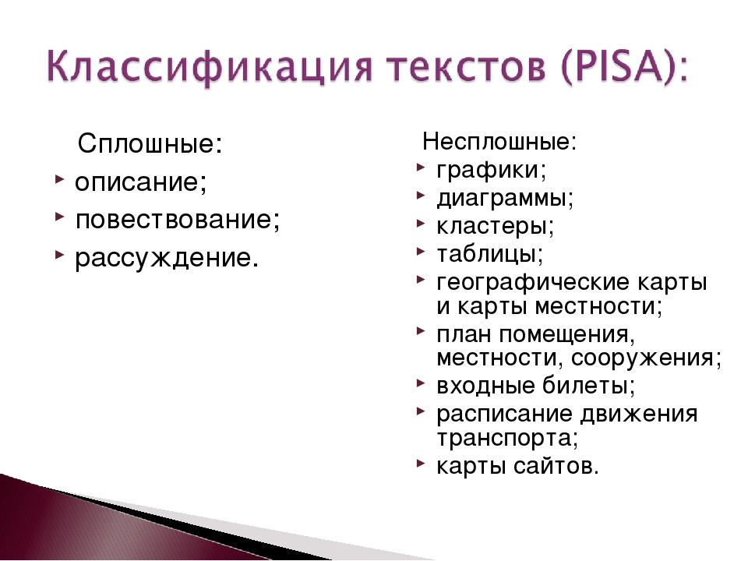

Slide 6
Четыре типа текста по ситуации использования
(по определению PIZA)
Тексты для личных целей
(письма,беллетристика,биографии,СМС,блоги дневникового типа);
Тексты для общественных целей
(официальные документы,нформация об общественных событиях,
газетные новости, форумы в Интернете);
Тексты для “рабочих целей
(инструкция о том, как приступить к работе и т.д.);
Тексты для получения образования
(тексты из школьныхучебников,электронных образовательных
ресурсов).

Slide 7
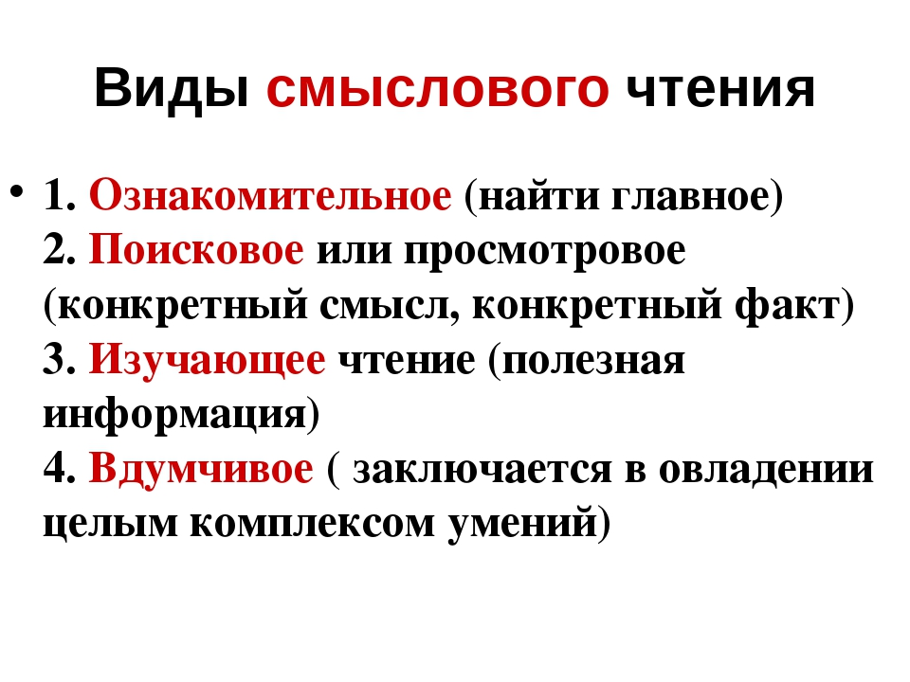

Slide 8
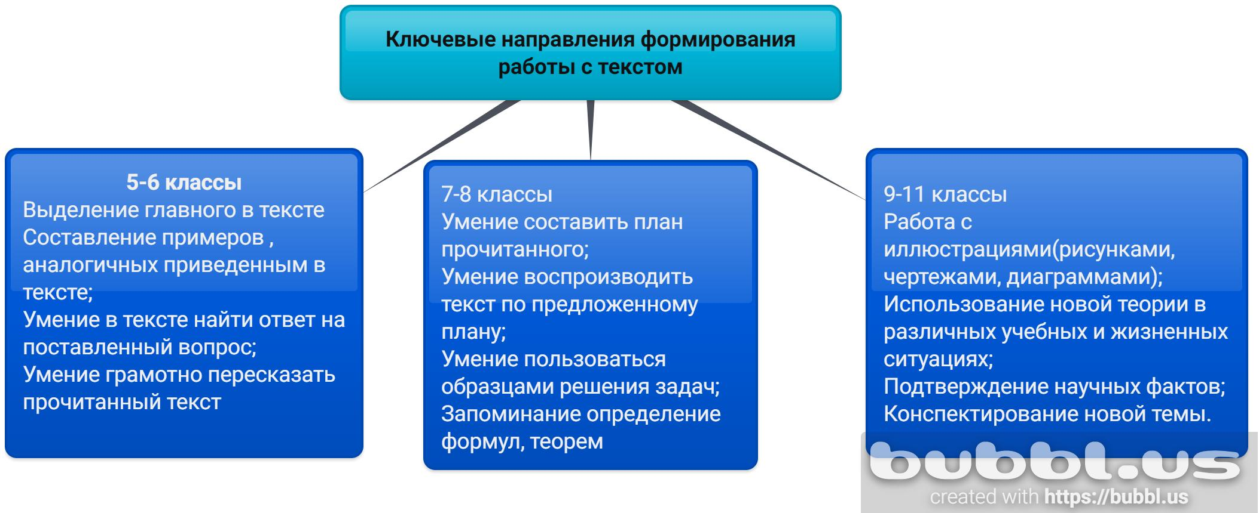
Читательская грамотность

Slide 9
Читательская грамотность
Виды работы с
текстом
Работа
до чтения
текста
Работа после
чтения текста
Работа с текстом
учебника и
другими
пособиями

Slide 10
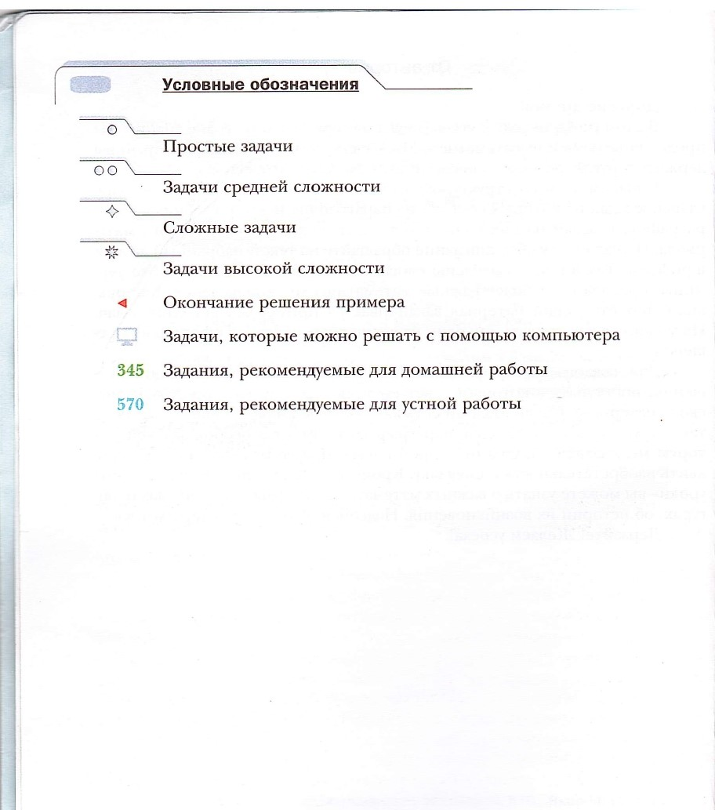
Работа до чтения текста. Основные приёмы.
игра “Попробуй найти”;
Банк идей (гипотез);
“Верно или неверно”;
“Всегда, иногда, никогда”;
“ Пример и контрпример”;
«Учимся задавать вопросы разных
типов».

Slide 11
Работа с текстом учебника или другими пособиями.
Основные приёмы.
«Тонкие» и «толстые» вопросы.
«Кластер»
«Инсерт» (чтение с карандашом);
Чтение с остановками;
Лови ошибку ;
Составление схемы, таблицы ;
На дополнение, перенос информации и т. д.

Slide 12
Работа до чтения текста. Основные приёмы.
Кластер
Ключевые слова
Таблица “Знаю- Хочу- Узнал”
Сиквейн

Slide 13
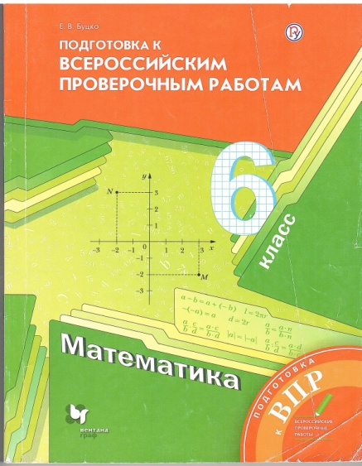
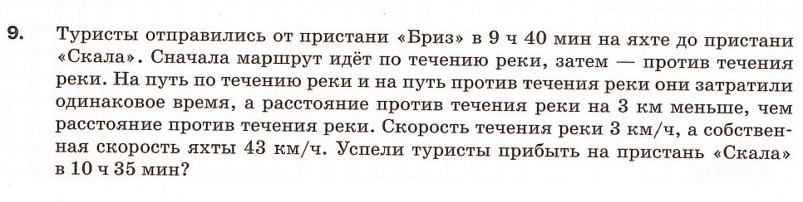
“Толстые” и “тонкие” вопросы
-
Что надо найти в задаче,чтобы ответить на поставленный вопрос? - Время по и против течения.
Каким спосрбом можно решить задачу?- Алгебраическим.
Что надо взять за x ? - Время по и против течения.
Почему ? - Так как на путь по и против течения реки они затратили одинаковое время.
В виде чего можно записать краткую запись в задаче?- В виде таблицы.
Как найти скорость по и против течения реки?- 43+3=46 км/ч; 43-3=40 км/ч.
Как найти расстояние, зная скорость и время?- S=v⦁t
Что значит одна величина меньше другой?- Это значит из большей величины надо вычесть меньшую.
и т.д.
ОТВЕТ: не успели.

Slide 14
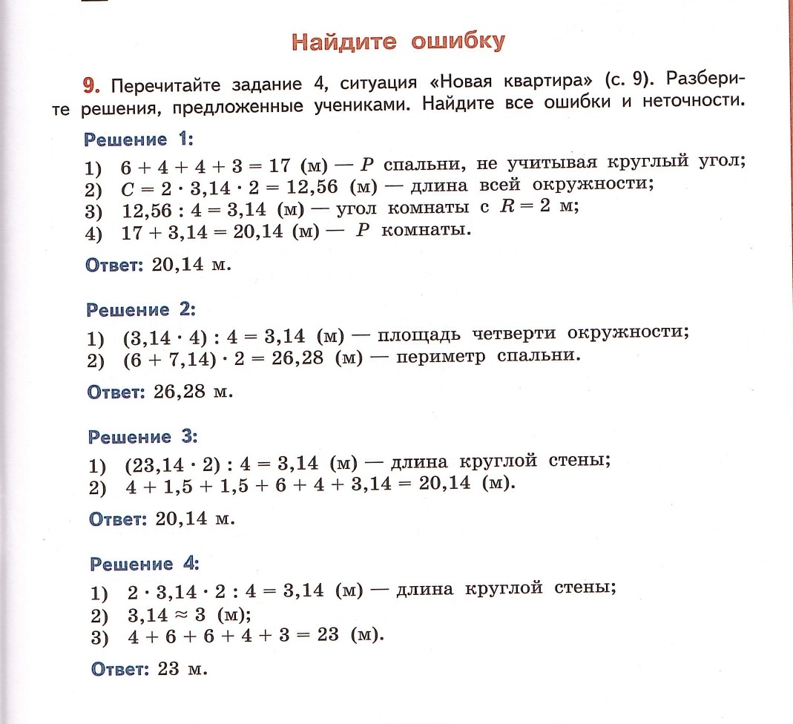

Лови ошибку

Slide 15

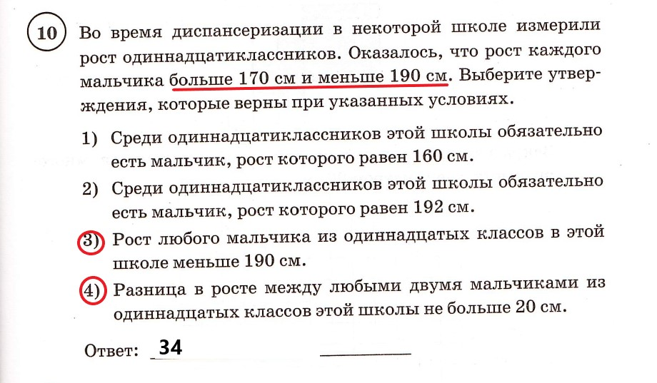
Верно или неверно

Slide 16
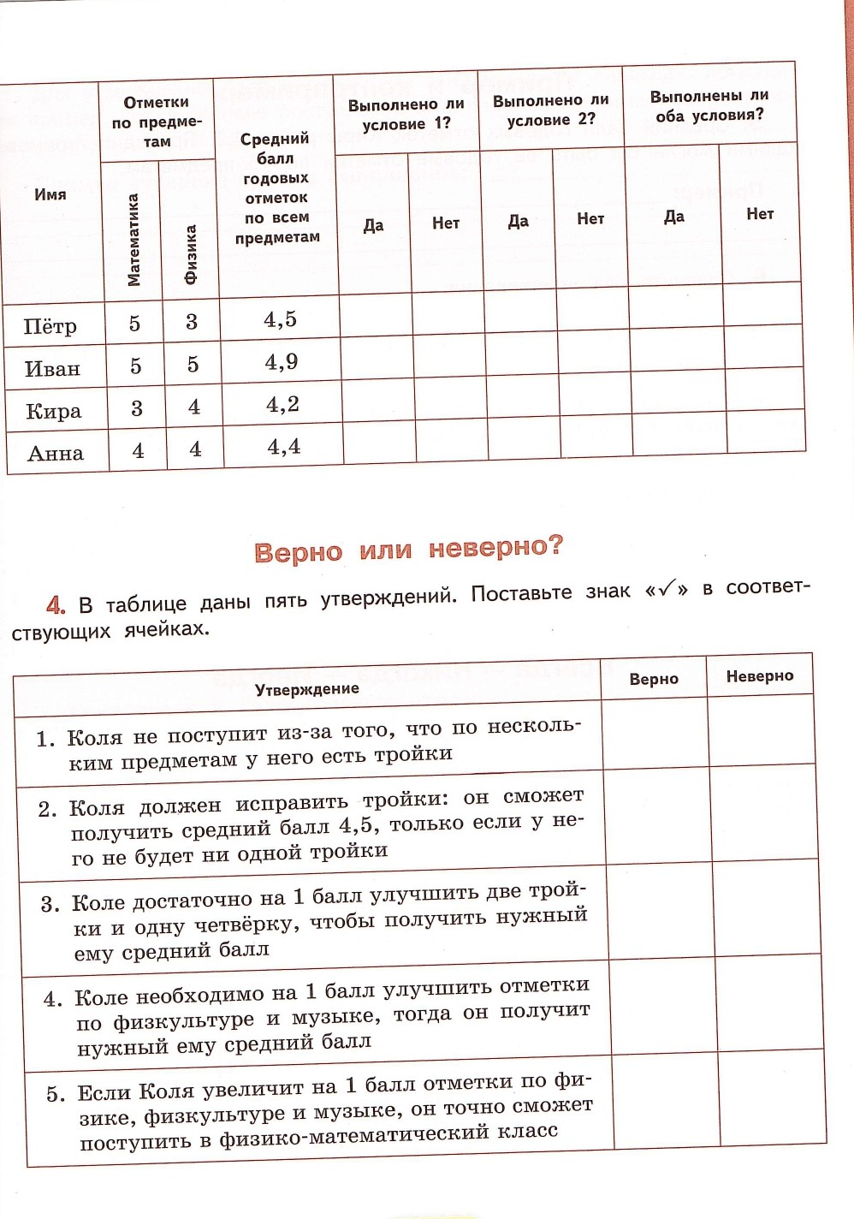

Верно или неверно

Slide 17
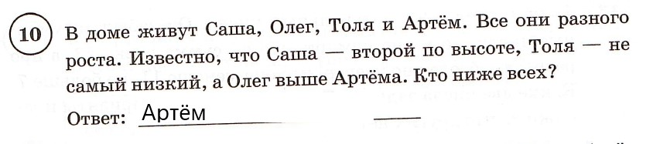
Составление таблицы
 | I | II | III | IV
Саша | _ | + | _ | _
Олег | _ | _ | + | _
Толя | + | _ | _ | _
Артём | _ | _ | _ | +

Slide 18
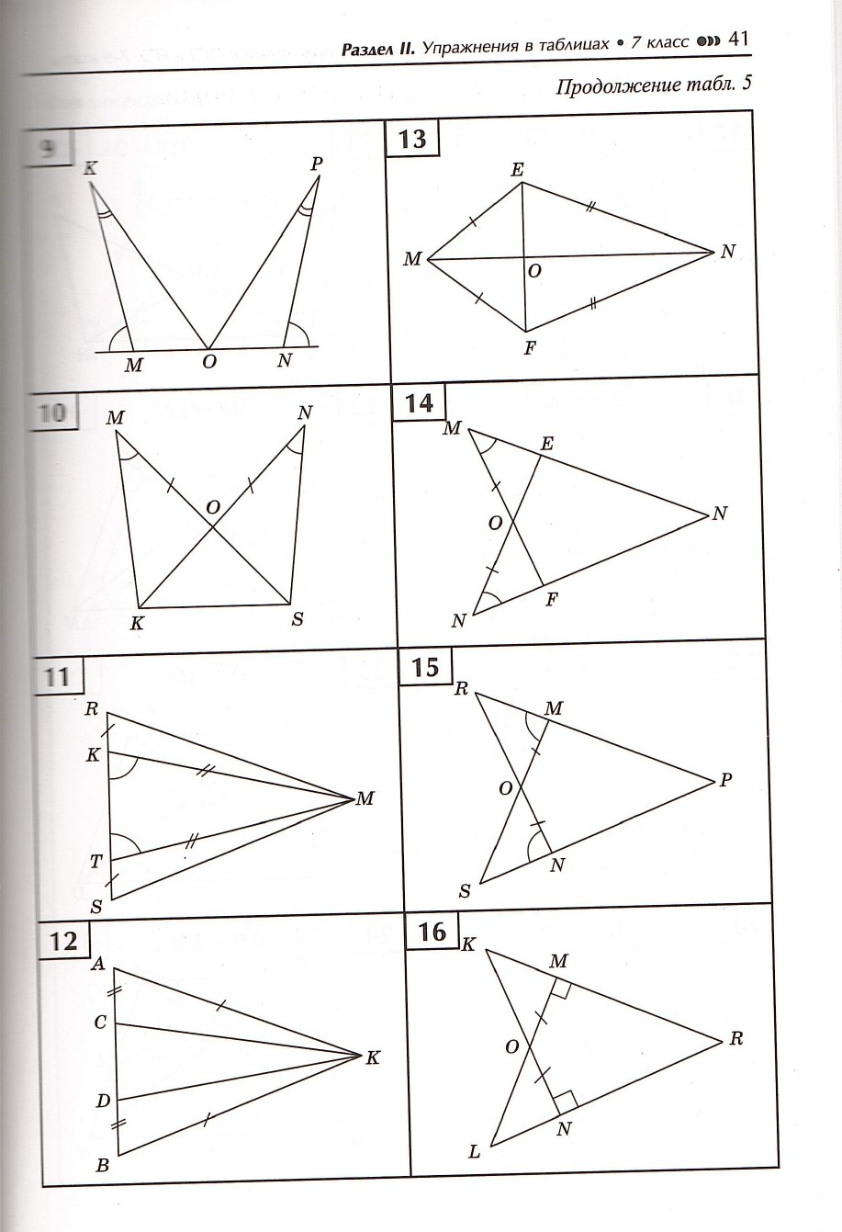

Работа с рисунком

Slide 19
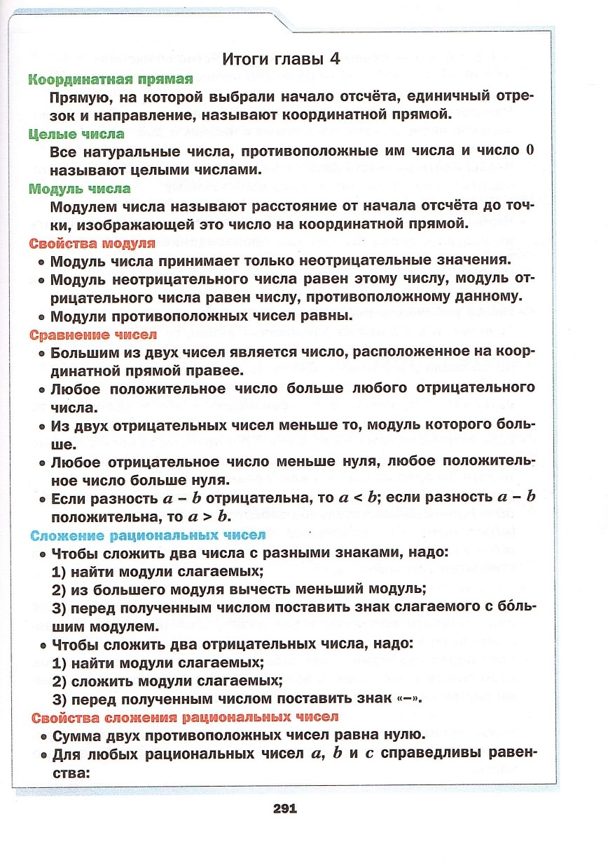
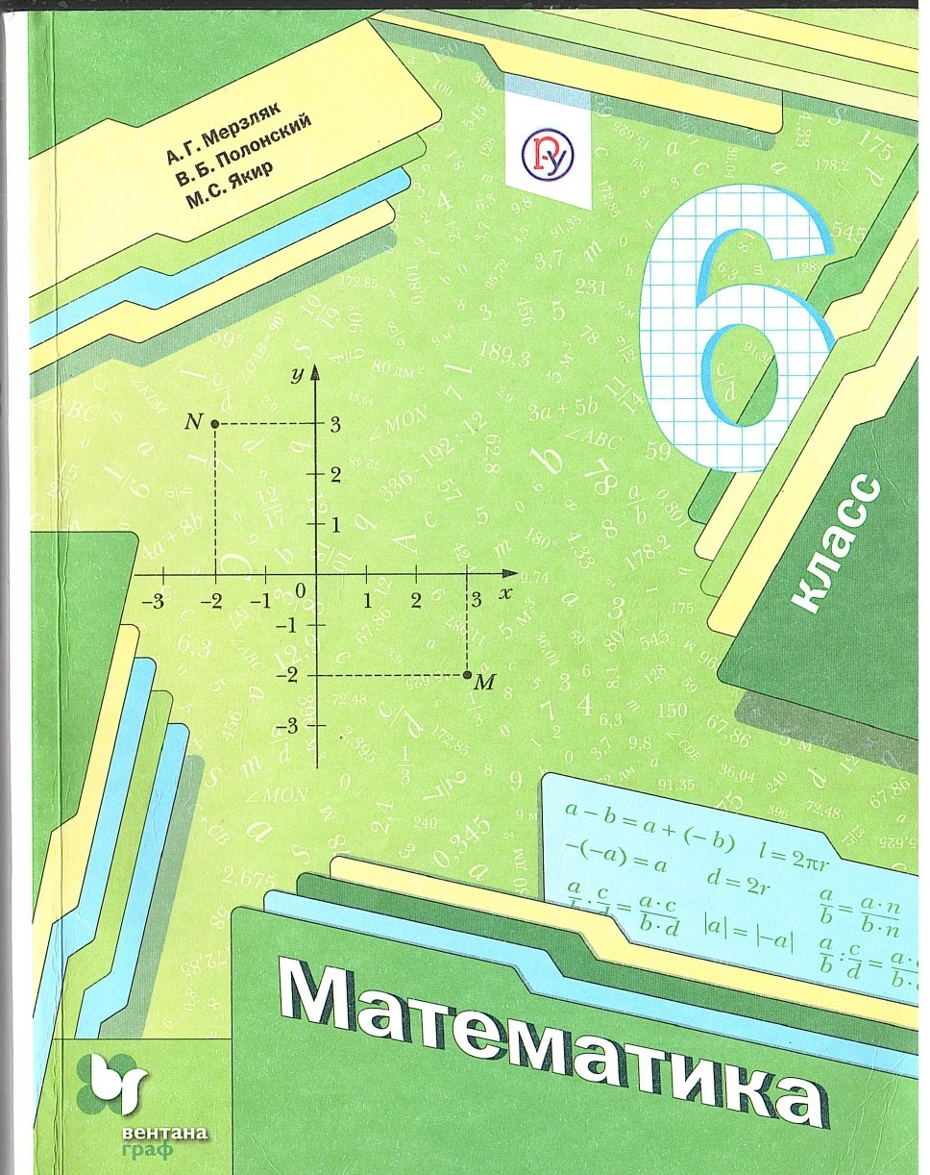
Кластер — это графическая форма организации информации, когда выделяются основные
смысловые единицы, которые фиксируются в виде схемы с обозначением всех связей между ними.
Он представляет собой изображение, способствующее систематизации и обобщению учебного материала. Один из приёмов формирования критического мышления

Slide 20
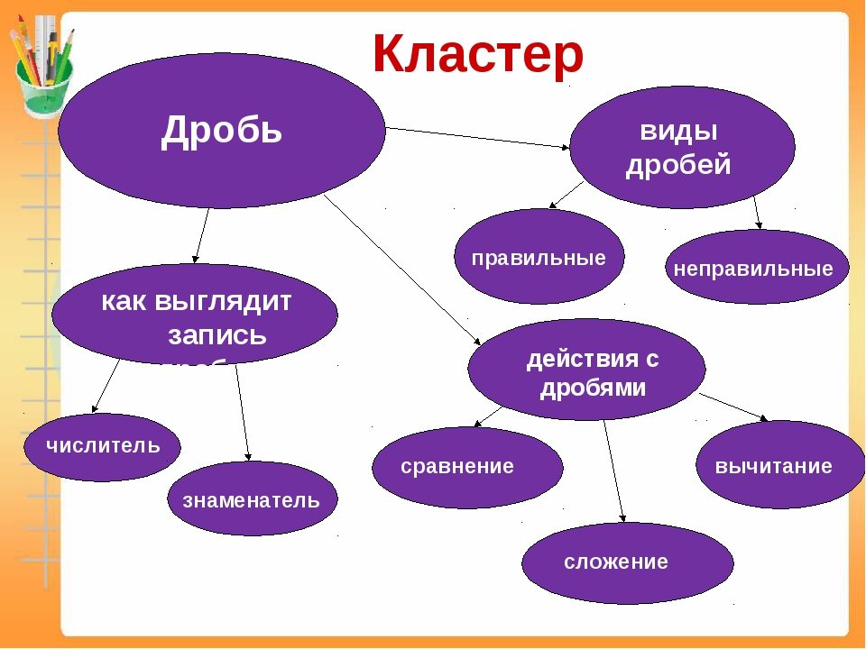
Читательская грамотность

Slide 21

Эталонные задания

Slide 22


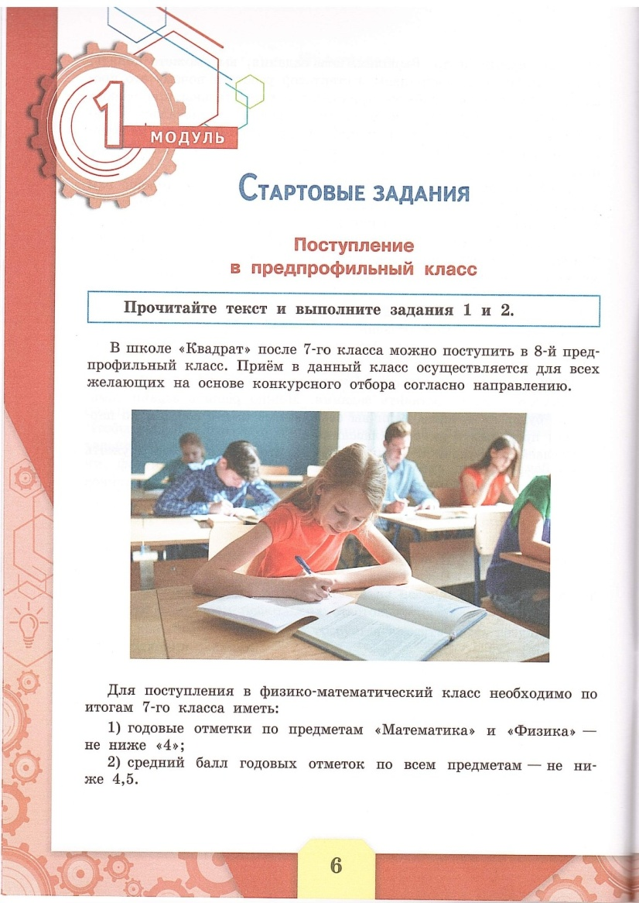
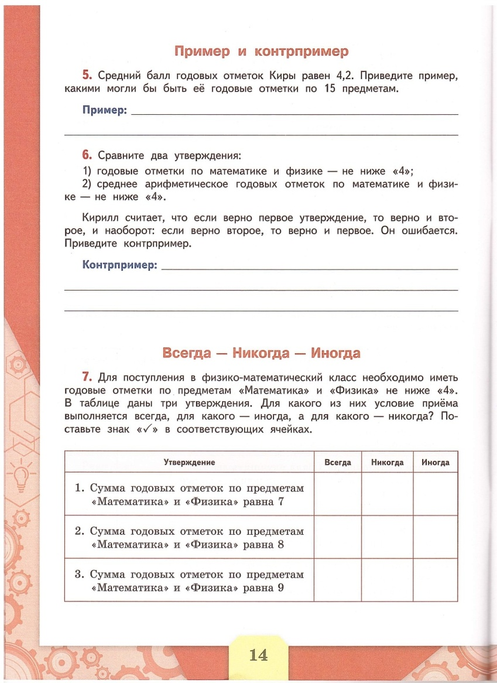
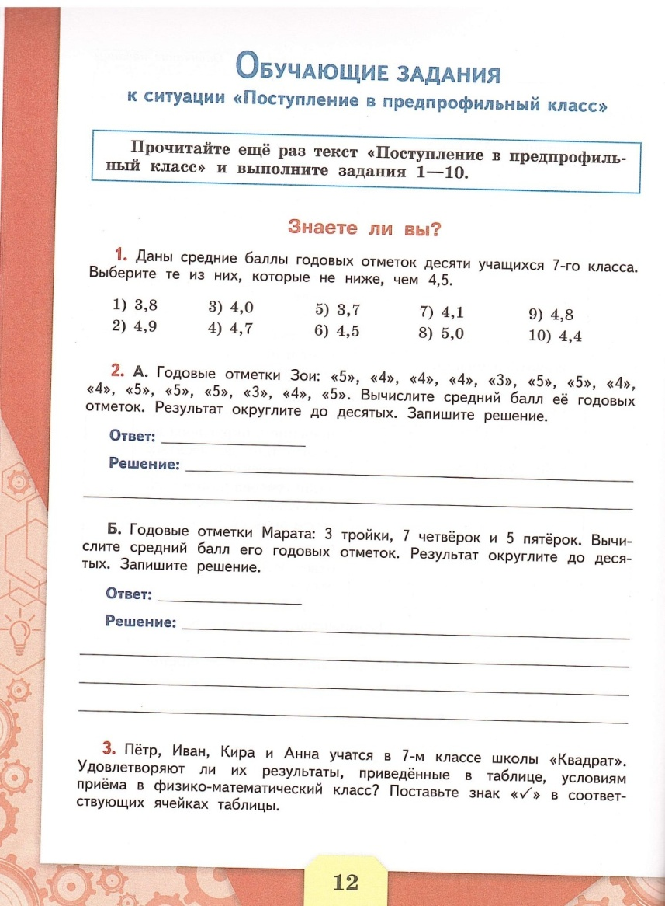
Эталонные задания

Slide 23
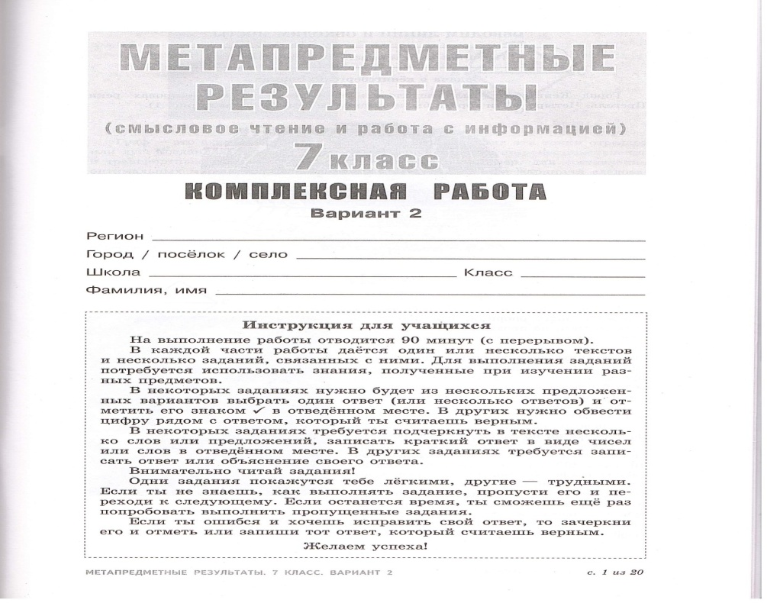
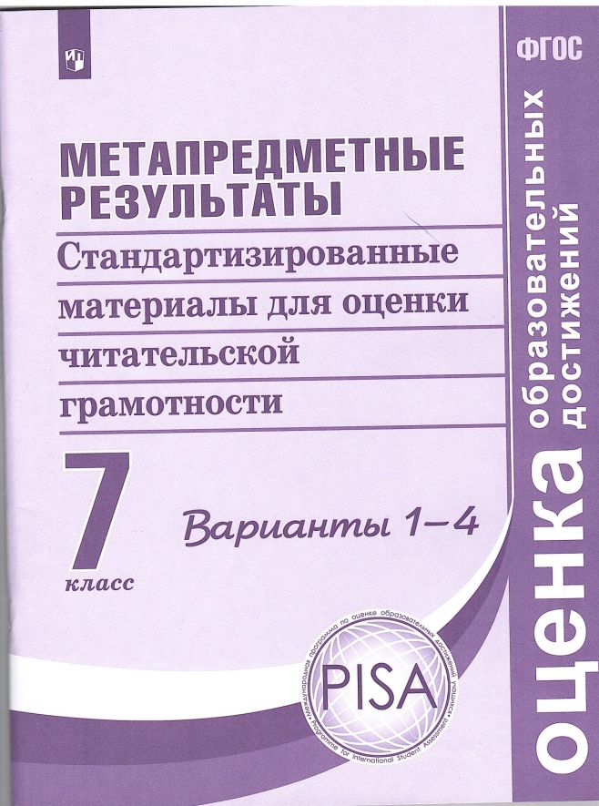

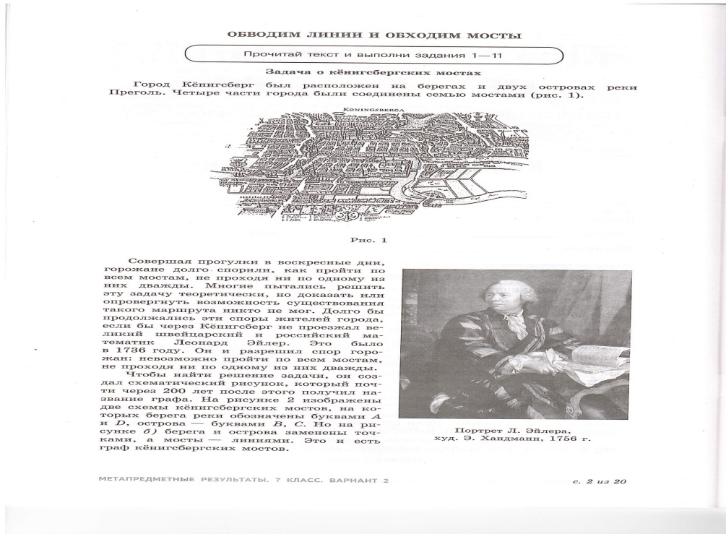
Читательская грамотность

Slide 24
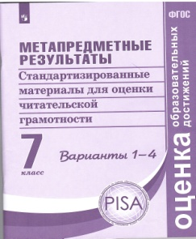

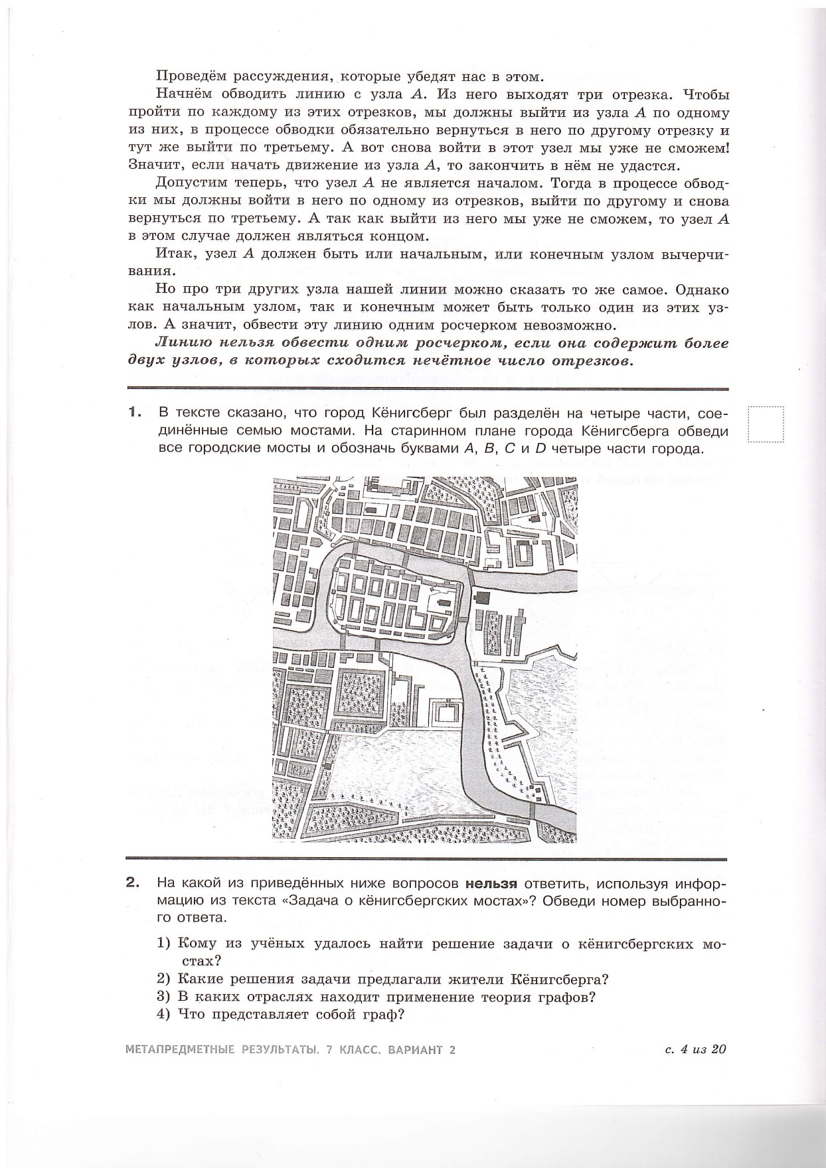
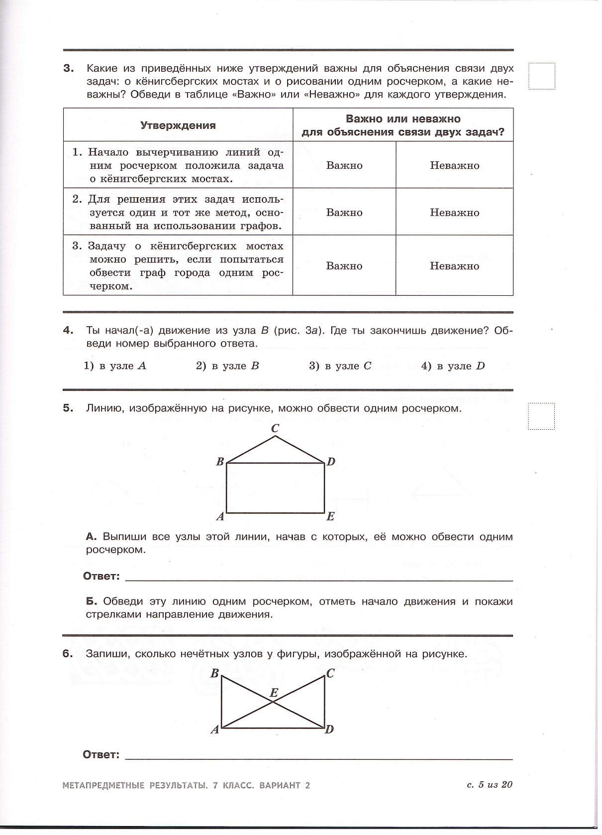
Читательская грамотность

Slide 25


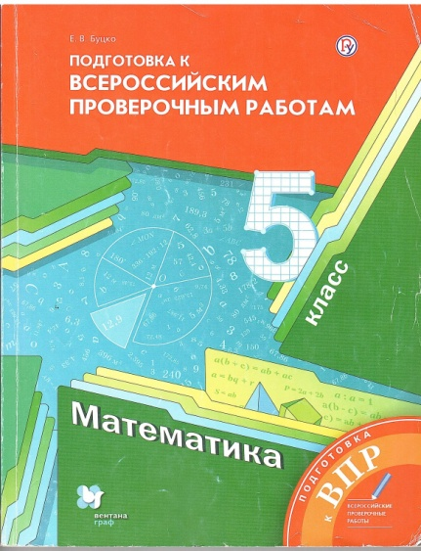





Читательская грамотность

Slide 26
Синквейн
Дидактический синквейн
1 строка – тема синквейна, выраженная одним словом, обычно существительным;
2 строка– описание темы в двух словах, как правило, прилагательными;
3 строка – описание действия в рамках данной темы тремя словами, обычно глаголами;
4 строка – фраза из четырех слов, выражающая отношение автора к данной теме,
5 строка – одно слово, синоним к первому, эмоциональное, образное, философское обобщение, повторяющее суть темы.
Задача
Трудная, непонятная
Думать, рассуждать
Развивает логическое мышление
Получится!

Slide 27
Функциональная грамотность
Литература:
А.Г.Мерзляк, В.Б.Полонский,М.С.Якир “Математика 5,6 классы”
И.В.Ященко,О.А.Виноградова,Г.И.Вольфсон “Математика ВПР 5,6,7 классы”
Е.В.Буцко “Подготовка к ВПР 5,6 классы”
Э.Н.Балаян “Геометрия. Задачи на готовых чертежах. Базовый и повышенный уровень”
Г.С.Ковалёва, Л.О.Рослова “Математическая грамотность. Сборник эталонных заданий”
Г.С.Ковалёва “Метапредметные результаты.Пособие для учителя”
Г.С.Ковалёва, М.Ю. Демидова и др. “Метапредметные результаты.
Варианты 1-4“
8. Е.Д.Зубкова “формирование функциональной грамотности на уроках математики”.
9. hhttps://m.youtube.com/watch?feature=youtu.be&v=uXVU9BPbMyQ
9.https://m.youtube.com/watch?feature=youtu.be&v=uXVU9BPbMyQ

